Slide 1

ĐỀ XUẤT PHÁT TRIỂN TRẠM TP.HCM

Slide 2
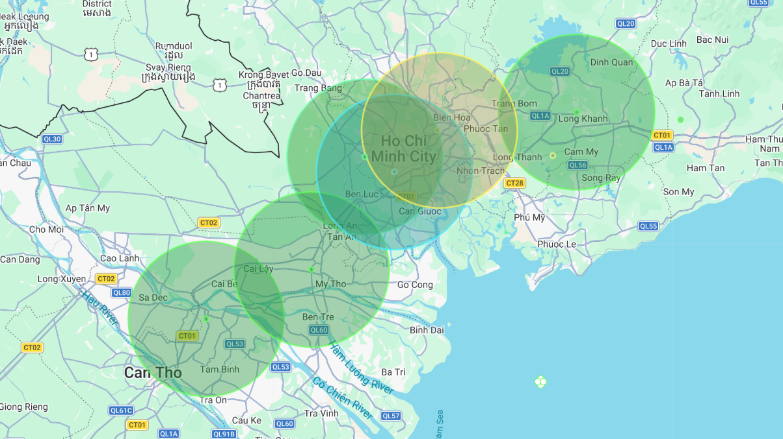
HIỆN
TRẠNG
CÁC
TRẠM
DTR
ĐẦU TƯ
30km
Đại Lộc
Dĩ An
DTR
Tân Tạo
Khánh Nga
Đồng Lâm
Trạm hiện hữu
Trạm đề xuất

Slide 3
2. THÔNG TIN THỊ TRƯỜNG – DỮ LIỆU SẢN LƯỢNG
Số liệu cập nhật đến ngày 31/01/2026

Slide 4
Update: 07/2025
THÔNG TIN CÁC NHÀ THU MUA TPHCM
STT | Danh sách các điểm thu mua đã kích hoạt | Cấp thu mua | Năng lực PET (tấn/ tháng) | Năng lực HDPE (tấn/ tháng) | Năng lực PP (tấn/ tháng)
1 | Cty SG Xanh | Cấp 2: Nhà xử lý chai, xử lý thô (vảy lạnh) | 50,0 | - | -
2 | Huỳnh Trần | Cấp 1: Nhà SX vảy nóng | 500,0 | - | -
3 | Á Châu | Cấp 2: Nhà xử lý chai, xử lý thô (vảy lạnh) | 5,0 | - | -
4 | Anh Thư | Cấp 1: Nhà SX vảy nóng | 400,0 | 15,0 | -
5 | Hữu Phát | Cấp 1: Nhà SX vảy nóng | - | 14,0 | -
6 | Tấn Phát | Cấp 1: Nhà SX vảy nóng | 100,0 | 30,0 | 10,0
7 | Du Phương | Cấp 1: Nhà SX vảy nóng | 700,0 | 15,0 | -
8 | Việt Anh Plastic | Cấp 0: Nhà máy tái chế | - | 50,0 | 200,0
9 | Chú Tiến lái (chú Hỏa) | Cấp 3: Đại lý | 10,0 | - | -
10 | Công Hưng - Nhà Bè | Cấp 2: Nhà xử lý chai, xử lý thô (vảy lạnh | 70,0 | - | -
11 | Trung Hằng | Cấp 2: Nhà xử lý chai, xử lý thô (vảy lạnh | 12,0 | 1,0 | 1,0
 | Tổng |  | 1.847,0 | 125,0 | 211,0

Slide 5
Update: 07/2025
Thống kê về loại hình các nhà thu mua khu vực trạm TÂN TẠO
STT | Quận/Huyện | Số lượng KH |  |  |  |  | Dung Lượng PET (Tấn) | Dung Lượng HDPE (Tấn) | Dung Lượng PP (Tấn)
 |  | C4: Vựa | C3: Đại lý | C2: Nhà xử lý chai | C1: SX vảy | C0: Nhà tái chế | SL (tấn) |  | SL (tấn)
1 | Huyện Bình Chánh | 48 | 13 | 4 | 63 | 7 | 300 | 150 | 150
2 | Huyện Cần Giờ | 16 | 1 | 3 | - | - | 30 | 30 | 20
3 | Huyện Nhà Bè | 36 | 2 | 2 | - | - | 80 | 50 | 50
4 | Quận 6 | 7 | - | 1 | - | - | 20 | 10,0 | 10
5 | Quận 8 | 18 | 3 | 1 | - | - | 100 | 80,0 | 80
6 | Quận Bình Tân | 38 | - | 2 | 12 | 5 | 90 | 30 | 40
7 | Bà Rịa – Vũng Tàu | 31 | 31 | 10 | 3 | 1 | 400 | 50 | 50
Tổng cộng |  | 163 | 19 | 13 | 75 | 12 | 1.000 | 400 | 400
Thống kê về loại hình các nhà thu mua khu vực trạm DĨ AN
STT | Quận/Huyện | Số lượng KH |  |  |  |  | Dung Lượng PET (Tấn) | Dung Lượng HDPE (Tấn) | Dung Lượng PP (Tấn)
 |  | C4: Vựa | C3: Đại lý | C2: Nhà xử lý chai | C1: SX vảy | C0: Nhà tái chế | SL (tấn) |  | SL (tấn)
1 | Bình Dương | 119 | 7 | 17 | 21 | 3 | 600 | 150 | 200
2 | Biên Hòa | 8 | 4 | 5 | 1 | 1 | 50 | 0 | 0
3 | Nhơn Trạch | 4 | 5 | 0 | 1 | 1 | 25 | 1 | 0
4 | Thủ Đức | 61 | 3 | 2 | 4 | 0 | 150 | 60 | 60
Tổng cộng |  | 192 | 19 | 24 | 27 | 5 | 825 | 210 | 260

Slide 6
CẢM ƠN !

Slide 7
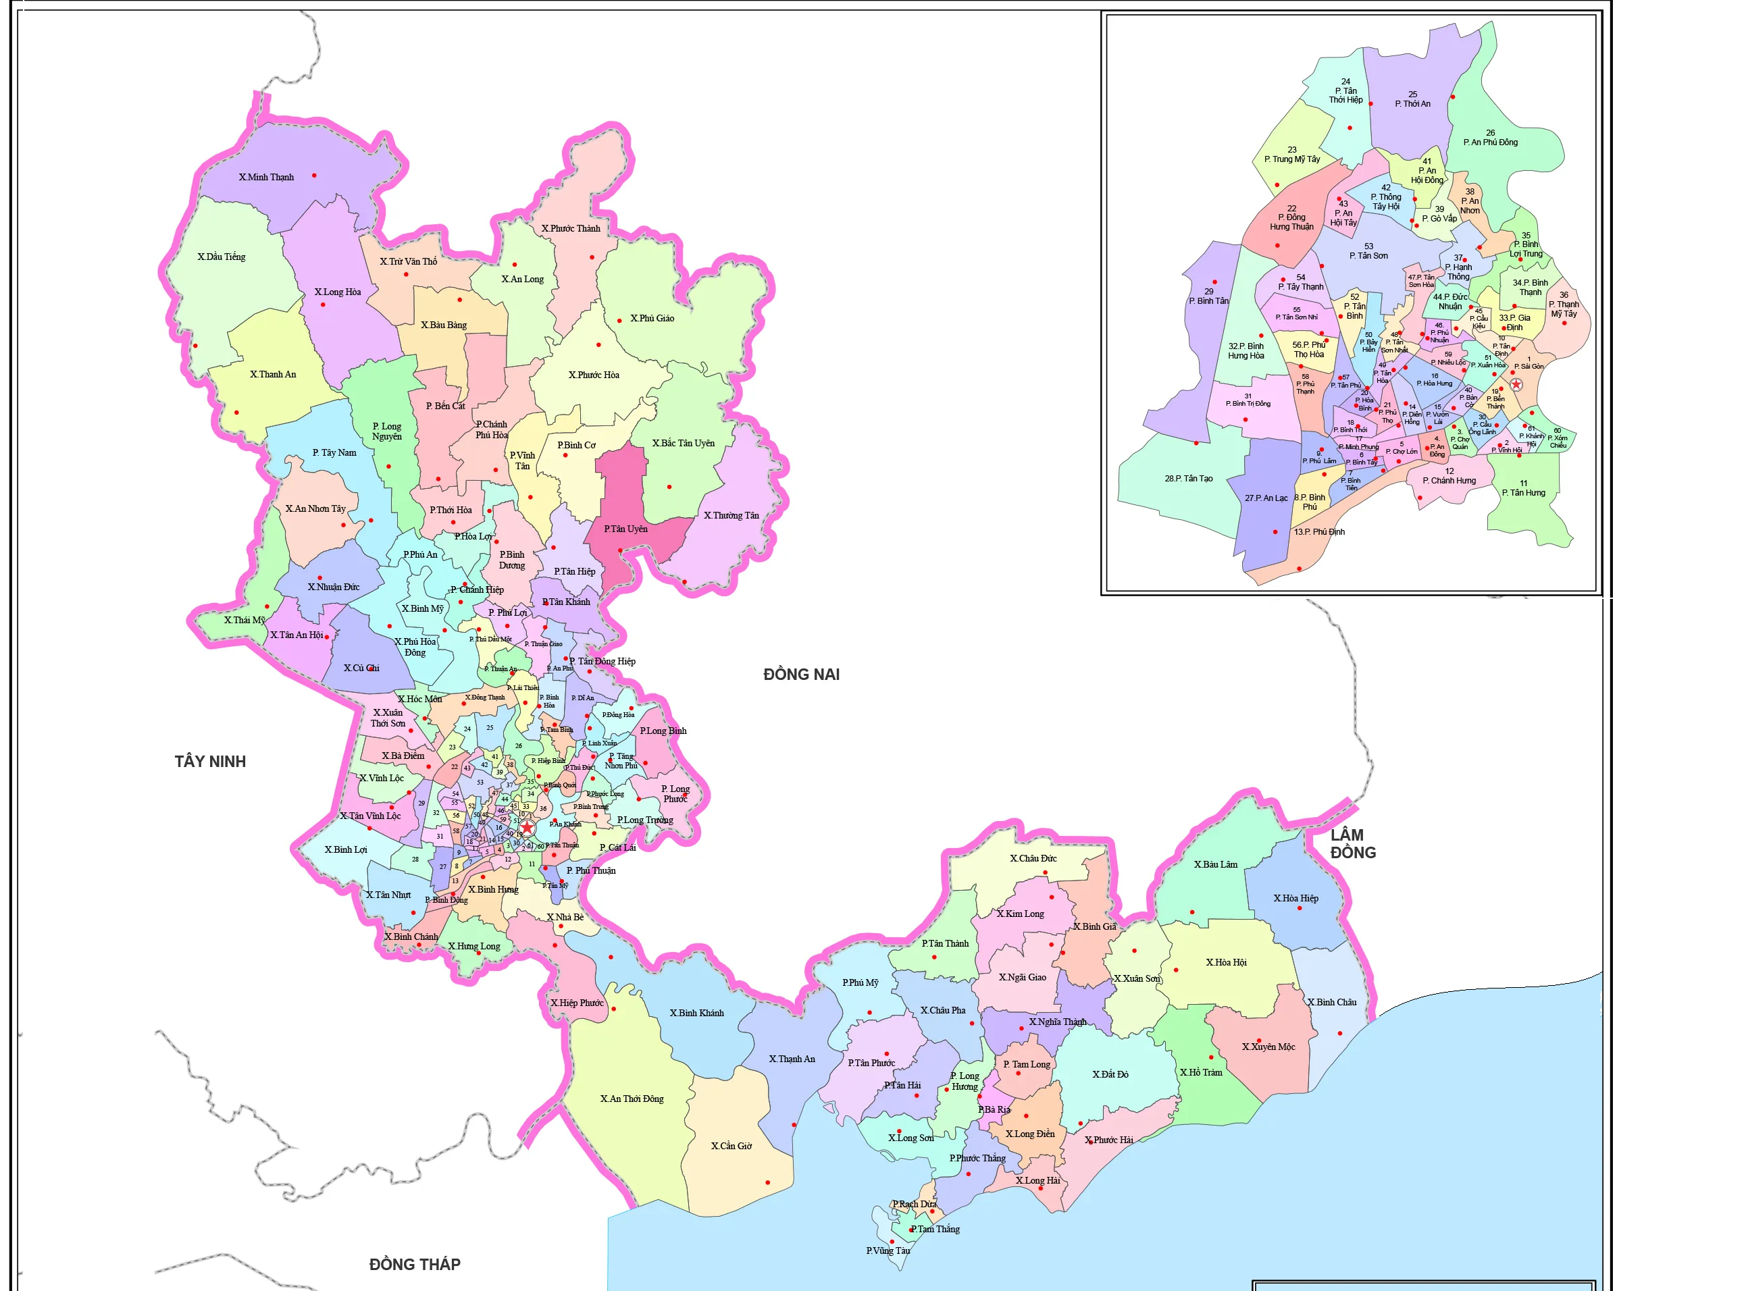
1. HIỆN
TRẠNG
CÁC
TRẠM
VỆ TINH /ĐỐI TÁC
KHU VỰC TPHCM
Đại Lộc
Trạm Khánh Nga
Long An
30km
Trạm
Dĩ An
DTR
Tân Tạo
Trạm hiện hữu
Trạm đề xuất
Khánh Nga

Slide 8
1. HIỆN
TRẠNG
CÁC
TRẠM
VỆ TINH /ĐỐI TÁC
KHU VỰC TPHCM
Dĩ An
Đại Lộc
30km
DTR
Tân Tạo
Trạm hiện hữu
KN
Trạm đề xuất

